Slide 1

PHÒNG GIÁO DỤC VÀ ĐÀO TẠO QUẬN LONG BIÊN
TRƯỜNG MẦM NON HOA THUỶ TIÊN
LĨNH VỰC PHÁT TRIỂN NHẬN THỨC
ĐỀ TÀI: SO SÁNH SỐ LƯỢNG 2 NHÓM TRONG PHẠM VI 5
Lứa tuổi: 3-4 tuổi
Giáo viên: Nguyễn Hồng Điệp

Slide 2

Ổn định tổ chức: Hát Nắng sớm

Slide 3
Phương pháp, hình thức tổ chức:

Slide 4
Ôn đếm đến 5, tạo nhóm số lượng trong phạm vi 5, nhận biết số 5

Slide 5

3

Slide 6
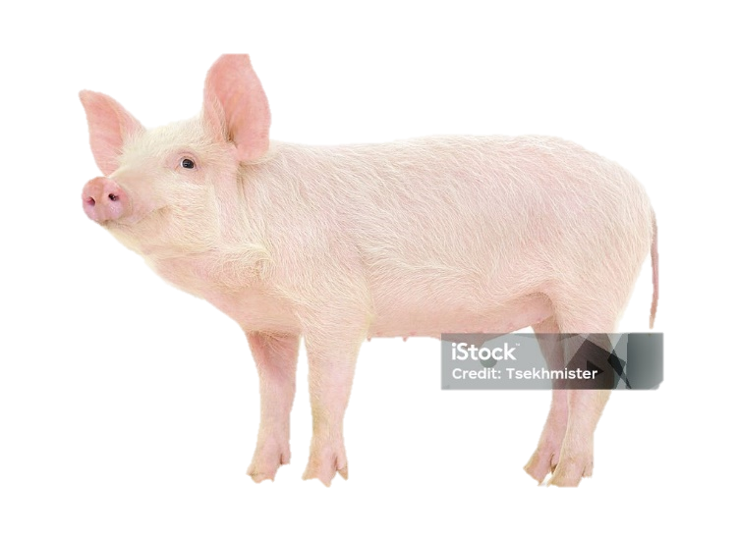
4

Slide 7

5

Slide 8
5

Slide 9
So sánh, thêm bớt, tạo nhóm số lượng trong phạm vi 5

Slide 10
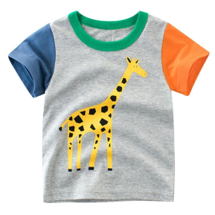


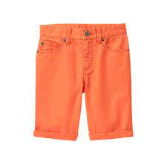



Slide 11

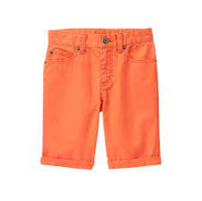


Slide 12

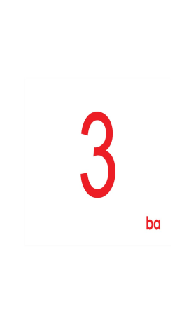

Slide 13


Slide 14


Slide 15

Trò chơi 1: “ Nghe tinh đếm giỏi”

Slide 16

Trò chơi 1: “ Kết bạn”

Slide 17


